Slide 1
Виды второстепенных членов предложения
5 класс

Slide 2
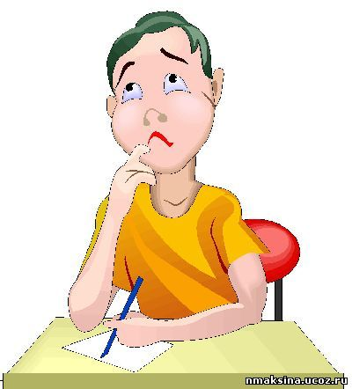
Второстепенные члены предложения
ДОПОЛНЕНИЕ
ОПРЕДЕЛЕНИЕ
ОБСТОЯТЕЛЬСТВО

Slide 3
ДОПОЛНЕНИЕ
Отвечает на вопросы косвенных падежей.
Обозначает предмет.
Выражается существительным или
местоимением в косвенном падеже.
4. Подчёркивается пунктиром.

Slide 4
ОПРЕДЕЛЕНИЕ
Отвечает на вопросы КАКОЙ? ЧЕЙ?
Обозначает признак.
Выражается прилагательным,
местоимением.
4. Подчёркивается волнистой линией.

Slide 5
ОБСТОЯТЕЛЬСТВО
Отвечает на вопросы ГДЕ? КУДА? ОТКУДА? ЗАЧЕМ? КОГДА? КАК? ПОЧЕМУ?
Обозначает место, образ, время,
действие и др.
3. Выражается наречием или
существительным в косвенном падеже.
4. Подчёркивается пунктиром с точкой.

Slide 6
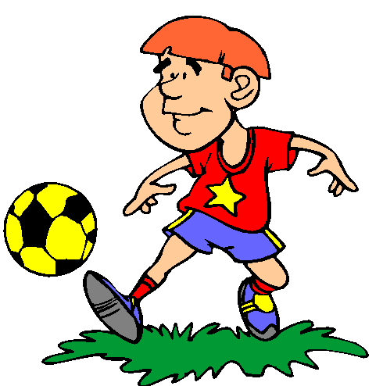
ДОПОЛНЕНИЕ
Мальчик пинает
ЧТО?

Slide 7
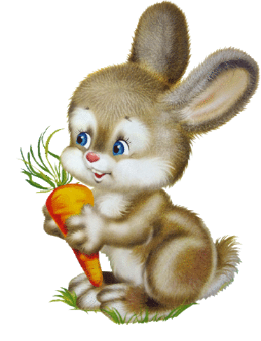
ОПРЕДЕЛЕНИЕ
Зайчишка
КАКОЙ?
Морковка
ЧЬЯ?

Slide 8
ОБСТОЯТЕЛЬСТВО
Собака сидит
ГДЕ? (место)
Собака появляется
ОТКУДА? (место)

Slide 9
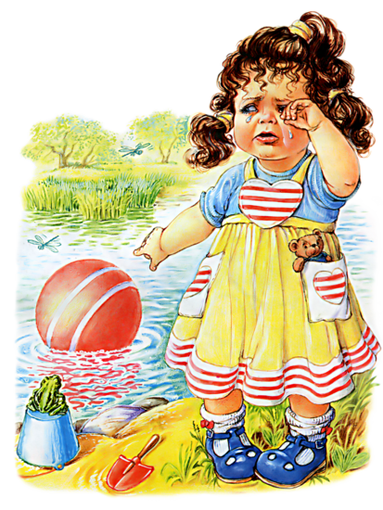
ОБСТОЯТЕЛЬСТВО
Девочка плачет
КАК? (способ действия)
Случай произошёл
КОГДА? (время)

Slide 10
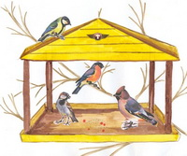
РАЗБЕРИТЕ ПРЕДЛОЖЕНИЕ
СИНТАКСИЧЕСКИ
Добрые люди зимой
подкармливают птиц.

Slide 11
РАЗБЕРИТЕ ПРЕДЛОЖЕНИЕ
СИНТАКСИЧЕСКИ
прил. сущ. сущ.
Добрые люди зимой
Глагол сущ.
подкармливают птиц.

Slide 12
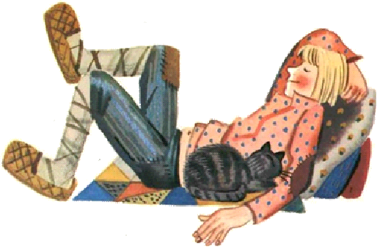
ВСТАВЬТЕ ЧЛЕН ПРЕДЛОЖЕНИЯ
Велик телом, да мал …
ДЕЛОМ

Slide 13
ВСТАВЬТЕ ЧЛЕН ПРЕДЛОЖЕНИЯ
Золото добывают из земли, а знания из …
КНИГИ

Slide 14
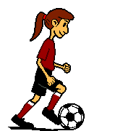
ВСТАВЬТЕ ЧЛЕН ПРЕДЛОЖЕНИЯ
В … теле – здоровый дух.
ЗДОРОВОМ

Slide 15
ВСТАВЬТЕ ЧЛЕН ПРЕДЛОЖЕНИЯ
Без … в жизни туго.
ДРУГА

Slide 16
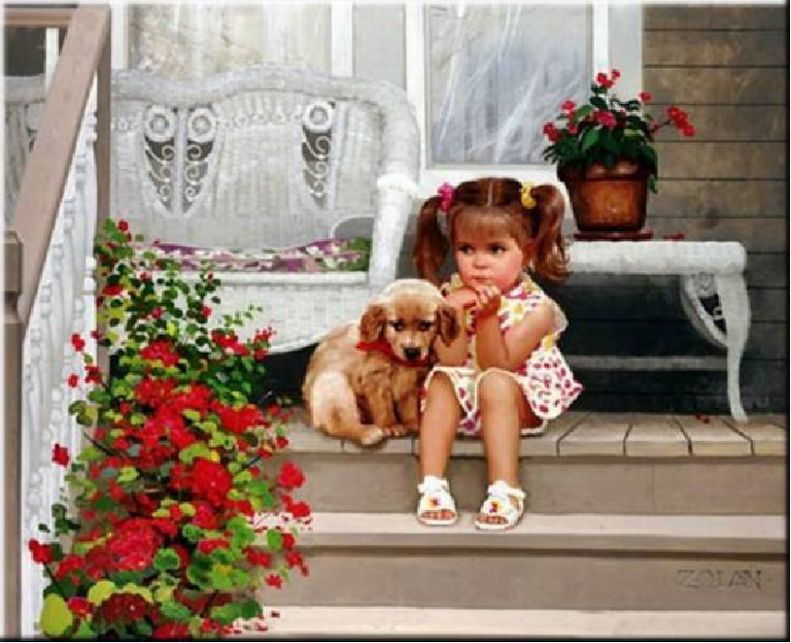
Задание: придумайте 2 предложения,
укажите второстепенные члены.

Slide 17
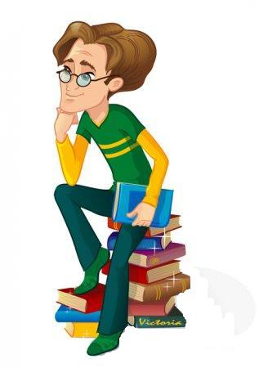
Укажите предложение, в котором есть
ДОПОЛНЕНИЕ
Дорога была усыпана жёлтыми листьями.
В землянке была кирпичная печь.
Скоро на улице зажгутся огни.

Slide 18
Укажите предложение, в котором есть
ОПРЕДЕЛЕНИЕ
Котёнок громко мяукал.
В комнате послышались звуки.
Нам удалось достичь огромного острова.

Slide 19
Укажите предложение, в котором есть
ОБСТОЯТЕЛЬСТВО
Раздавался топор дровосека.
Этим летом было жарко.
Букет был из белых ромашек.

Slide 20
Второстепенные члены предложения
Второстепенный член предложения | Отвечает на вопросы | Обозначает | Является | Подчёрки-вается
ДОПОЛНЕНИЕ | Косвенных падежей | Предмет | Существит. Местоимен.
ОПРЕДЕЛЕНИЕ | Какой? Чей? | Признак | Прилагат. Существит.
ОБСТОЯТЕЛЬСТВО | Где? Куда? Когда? Как? Откуда? Зачем? Почему? | Место Время Способ действия | Наречие Существит.

Slide 21
Стратегия критического мышления:
«Перепутанные логические цепи»
Мудрец и бабочка
1. В одном городе жил мудрец.
2. Все люди города обращались к нему с вопросами и на все вопросы
он давал свой мудрый ответ.
3. Это произошло давным-давно.
4. Как-то один человек решил перехитрить мудреца.
5. Легко зажал ее между сомкнутых ладоней и подумал: “Пойду я к мудрецу. Спрошу какая у меня в руке бабочка – живая или мертвая?”.
6. Пришел он на луг, поймал бабочку.
7. Если мудрец скажет, что живая, то зажму сильнее, придавлю ее и покажу, что вот, мол, мертвая.
8. Пришел и говорит: “Мудрец ты у нас все знаешь, тогда скажи мне, живая у меня в руке бабочка или мертвая?” Мудрец подумал и сказал:
10. А если мудрец скажет, что мертвая, то выпущу еë, пусть летит.

Slide 22
Упражнение 11. (Работа по учебнику)
Спишите, поставьте слова данные в скобках в творительном падеже.
1. Перед (здание) Дворца стоит памятник Абаю.
2. Перед (институт) большой парк.
3. Перед (вход) в школу разбит красивый цветник.
4. Перед (роща) расстилается широкий луг.
5. Летом дети жили в лагере за (город).
6. За (деревня) находится поле, за (поле) лес.
7. Спортплощадка находится за (здание) школы.
8. За (дом) огромный фруктовый сад.

Slide 23
О Ц Е Н И В А Н И Е
№ | Ф.И.О | Оценки
1
2
3
4
5
6
7
8
9
10
11
12
13

Slide 24
Домашнее задание:
Упражнение 8 страница 185;
Упражнение 12 страница 189;

